Slide 1
Новостной сайт “GAZETKA”
Авторы: Гуляев Дмитрий и Новиков Владимир
2026г.

Slide 2
Цели и задачи
Цель:
Разработать современную веб-платформу для публикации новостей с системой модерации и ролевой моделью доступа.
Задачи:
Реализовать регистрацию и авторизацию пользователей
Создать систему ролей (user, moderator, admin)
Разработать удобный интерфейс создания и управления новостями
Реализовать многоуровневую модерацию контента
Создать REST API
Обеспечить безопасность приложения

Slide 3








Стек
Backend: Python + Flask
База данных: SQLite + SQLAlchemy ORM
Формы: FlaskWTF
Авторизация: Flask-Login
Админ-панель: Flask-Admin
Frontend: HTML5 + Bootstrap 5 + Jinja2
Загрузка файлов: Werkzeug + secure_filename
API: JSON

Slide 4
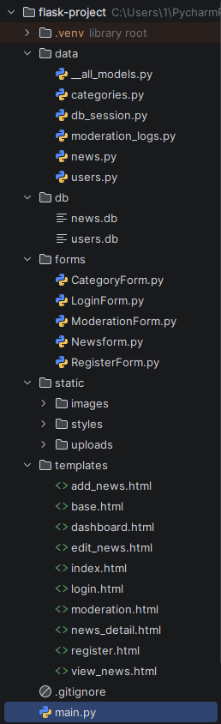
Структура проекта

Slide 5
Ролевая модель
Доступ разделен на несколько ролей:
User: Обычный пользователь может выкладывать новости и эти же новости редактировать.
Moderator: Модерация новостей, отклонение/ одобрение новостей, когда модер публикует новость она сразу же публикуется, а не идет на проверку.
Admin: Полный доступ ко всем правам + админ-панель.

Slide 6
Жизненный цикл новостей
Черновик → На проверке → Опубликовано / Отклонено
(Но у модераторов и админов новости публикуются сразу же)

Slide 7
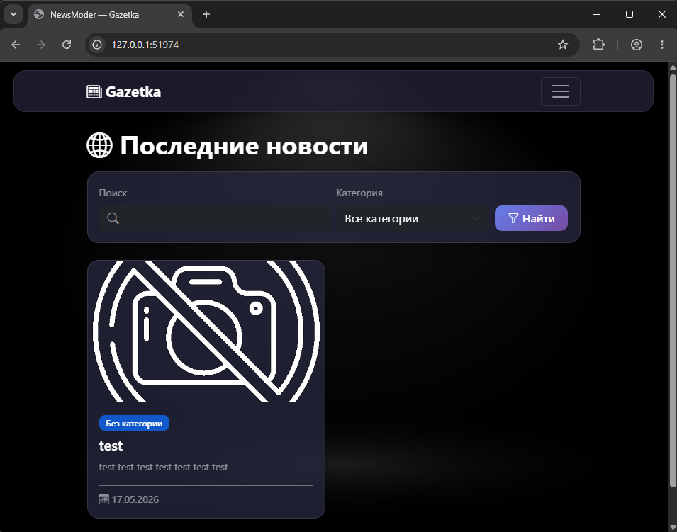
Главная страница
Поиск по заголовку и содержимому
Фильтр по категориям
Сортировка по дате (новые сверху)
Карточки новостей с изображениями
Только опубликованные новости

Slide 8
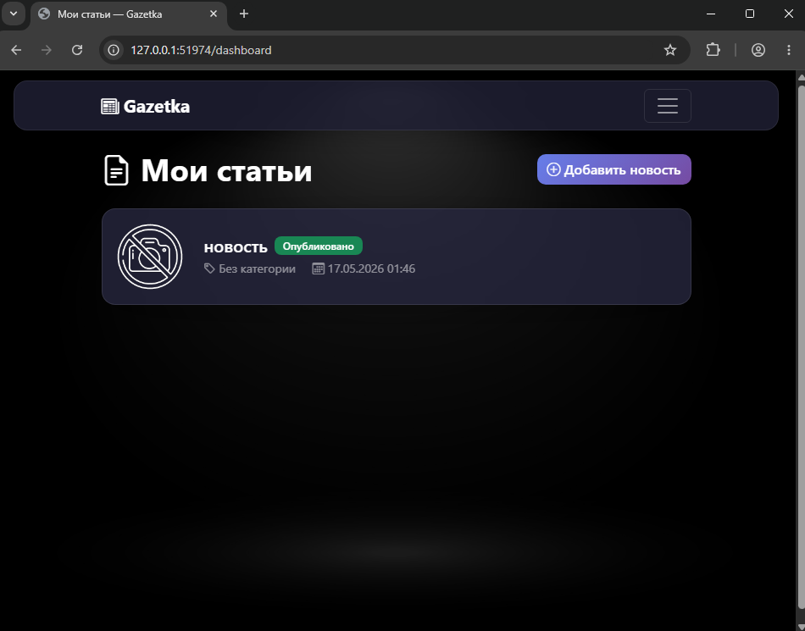
Личный кабинет
Все новости пользователя
Статусы новостей (цветные бейджи)
Кнопки: Редактировать / Удалить
Создание новой новости

Slide 9
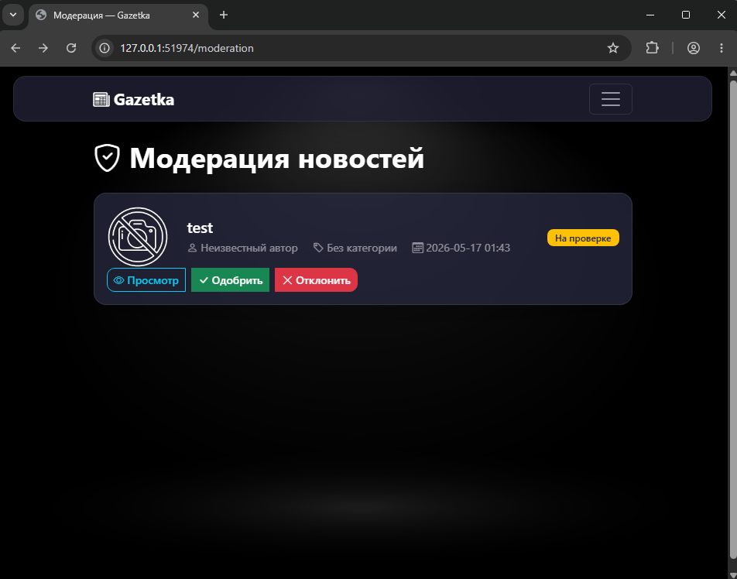
Модерация
Функции модератора:
Список новостей на проверке
Просмотр полной новости
Одобрение с комментарием
Отклонение с обязательным комментарием
Автоматическое логирование действий

Slide 10
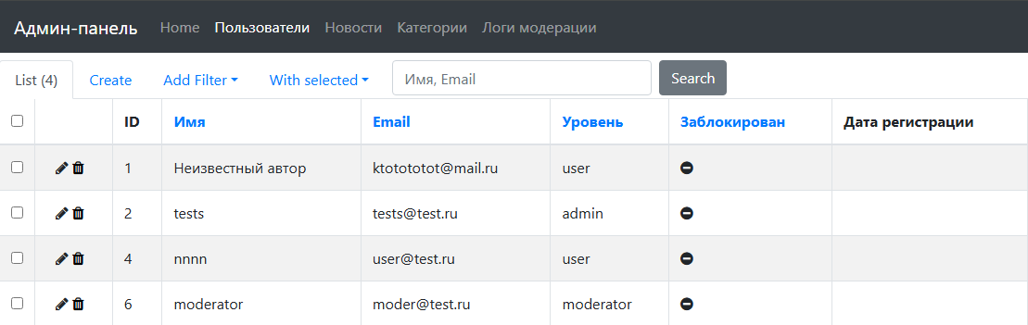
Админ-панель
Управление пользователями (бан/разбан, изменение роли)
Управление новостями
Управление категориями
Просмотр логов модерации
Защита доступа (только admin)

Slide 11
REST-API
Основные эндпоинты:
GET /api/news — список опубликованных новостей
GET /api/news/<id> — одна новость
POST /api/news — создание новости
DELETE /api/news/<id> — удаление
GET /api/categories

Slide 12
Безопасность
Хэширование паролей (Werkzeug)
Проверка прав на каждом маршруте
Защита от загрузки вредоносных файлов
Блокировка пользователей (is_banned)
SQLAlchemy защищает от SQL-инъекций
login_required декоратор

Slide 13
Результаты
Реализовано:
Полноценная система новостей
Многоуровневая модерация
Удобный и современный дизайн (Bootstrap)
Админ-панель
REST API
Логи модерации

Slide 14
Итоги
Итог:Разработано удобное веб-приложение для новостей
Перспективы развития:
Перенос БД на более сложные СУБД для продакшна (MySQL, PostrgeSQL, MongoDB)
Добавление системы лайков и дизлайков, а также комментариев
Деплой на сервер

Slide 15
СПАСИБО ЗА ВНИМАНИЕ!

